Slide 1

Khởi động
Hát
Lời chào của em

Slide 2


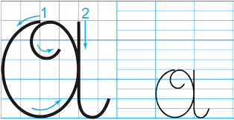

BÀI 17: NHỮNG CÁCH CHÀO ĐỘC ĐÁO
1. Viết chữ hoa A kiểu 2
http://tieuhocvn.info

Slide 3
BÀI 17: NHỮNG CÁCH CHÀO ĐỘC ĐÁO
1. Viết chữ hoa A kiểu 2
Đường kẻ ngang 6
Đường kẻ ngang 5
Đường kẻ ngang 4
5 li
Đường kẻ ngang 3
Đường kẻ ngang 2
Đường kẻ ngang 1
Chữ A viết hoa kiểu 2 viết hoa cỡ vừa cao 5 li, gồm 6 đường kẻ ngang.
Chữ A viết hoa kiểu 2 viết hoa cỡ vừa cao mấy li, gồm mấy đường kẻ ngang?
http://tieuhocvn.info

Slide 4
BÀI 17: NHỮNG CÁCH CHÀO ĐỘC ĐÁO
1. Viết chữ hoa A kiểu 2
5 li
Chữ hoa A viết hoa kiểu 2 có nét nào giống với chữ cái viết hoa ta đã học?
http://tieuhocvn.info

Slide 5


BÀI 17: NHỮNG CÁCH CHÀO ĐỘC ĐÁO
1. Viết chữ hoa A kiểu 2
Chữ hoa A viết hoa kiểu 2 có nét nào giống với chữ cái viết hoa ta đã học?
Nét 1 của chữ hoa A hoa kiểu 2 giống chữ hoa O
http://tieuhocvn.info

Slide 6
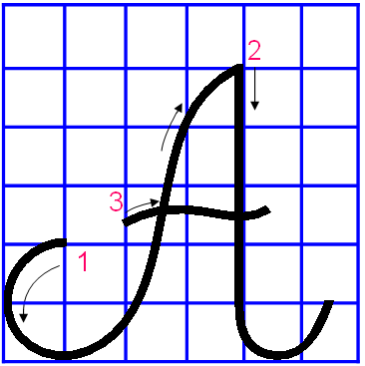
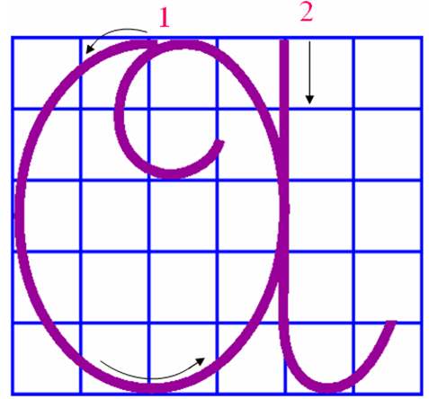
BÀI 17: NHỮNG CÁCH CHÀO ĐỘC ĐÁO
1. Viết chữ hoa A kiểu 2
http://tieuhocvn.info

Slide 7

BÀI 17: NHỮNG CÁCH CHÀO ĐỘC ĐÁO
1. Viết chữ hoa A kiểu 2
Cách viết:
Đường kẻ ngang 6
http://tieuhocvn.info

Slide 8

BÀI 17: NHỮNG CÁCH CHÀO ĐỘC ĐÁO
1. Viết chữ hoa A kiểu 2
http://tieuhocvn.info

Slide 9
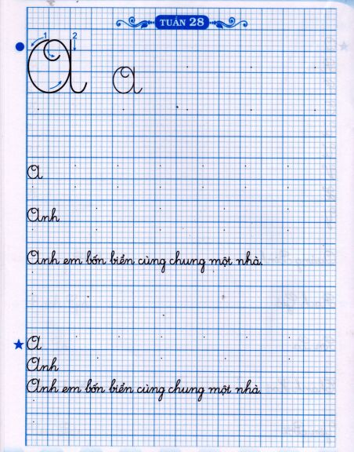
BÀI 17: NHỮNG CÁCH CHÀO ĐỘC ĐÁO
2. Viết ứng dụng
http://tieuhocvn.info

Slide 10

BÀI 17: NHỮNG CÁCH CHÀO ĐỘC ĐÁO
2. Viết ứng dụng
- Trong câu, chữ nào chứa chữ hoa F viết hoa kiểu 2 ta vừa luyện viết?
- Câu thành ngữ có mấy chữ?
- Câu thành ngữ này muốn nói điều gì?
http://tieuhocvn.info

Slide 11

BÀI 17: NHỮNG CÁCH CHÀO ĐỘC ĐÁO
2. Viết ứng dụng
Fnh
http://tieuhocvn.info

Slide 12
BÀI 17: NHỮNG CÁCH CHÀO ĐỘC ĐÁO
2. Viết ứng dụng
Khoảng cách giữa các chữ ghi tiếng ta nên viết thế nào?
http://tieuhocvn.info

Slide 13
BÀI 17: NHỮNG CÁCH CHÀO ĐỘC ĐÁO
2. Viết ứng dụng
- Em hãy quan sát và nêu độ cao của các con chữ có trong câu?
Câu thành ngữ có mấy dấu thanh, được đặt ở những vị trí nào?
http://tieuhocvn.info

Slide 14
BÀI 17: NHỮNG CÁCH CHÀO ĐỘC ĐÁO
2. Viết ứng dụng
2 dòng
1 dòng
1 dòng
2 dòng
2 dòng
http://tieuhocvn.info

